Slide 1
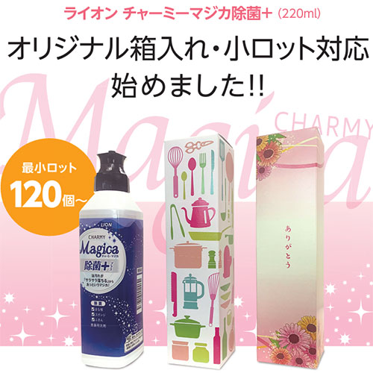
【提案書】
ライオン チャーミーマジカ除菌＋（220ml）オリジナル箱入り
特徴
油汚れがサラサラ落ちる、人気の「ライオンのチャーミーマジカ除菌＋」をフルカラーで名入れ印刷したオリジナル化粧箱に収納。お客様への贈答・配布用をはじめ、各種ノベルティに最適です。
商品写
納期
納期スペース
仕様
素材: 成分：界面活性剤(30%アルキルアミンオキシド 、アルキルエーテル硫酸エステルナトリウム、ポリオキシエチレンアルキルエーテル、アルキルスルホン酸ナトリウム)、安定化剤、pH調整剤
サイズ: W49×H190×49mm（箱サイズ：約48×48×191.5mm）
備考: 箱印刷：4cフルカラー（オンデマンド印刷）
お見積
お見積りスペース

Slide 2
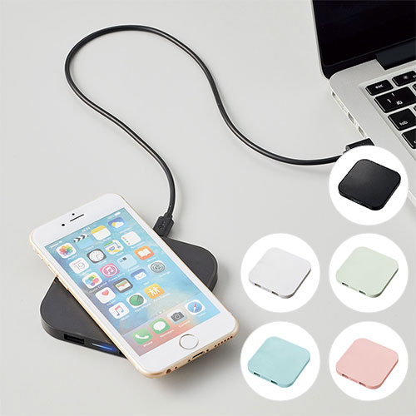
【提案書】
ワイヤレス充電器 スクエア 5W
特徴
Qi規格対応スマホを置くだけで充電できるスクエアタイプのワイヤレス充電器です。フルカラーのオリジナル名入れが可能ですので、のベルティ用やオリジナルグッズ用にも最適です。
納期
納期スペース
仕様
素 材：ABS 他
サイズ：90×90×9(mm)
機 能：出力/5W
付属品：取説付、micro USBケーブル付属Qi規格対応
包 装：エアパッキン、紙箱
備 考：ブラック・ホワイト
お見積
お見積りスペース

Slide 3
【提案書】
ライトウォッシュキャンバスツールトート(L)
特徴
非常にシンプルなデザインのため、名入れプリントするオリジナルデザインもよく映えてオシャレな300mlタンブラー。外側が熱くならず、結露もしにくいため使い勝手は抜群です。
納期
納期スペース
仕様
カラー展開：全4色
素材：コットン
サイズ：本体/約480×280×160(mm)・持ち手/約30×600(mm)
容量：約14L
お見積
お見積りスペース

Slide 4
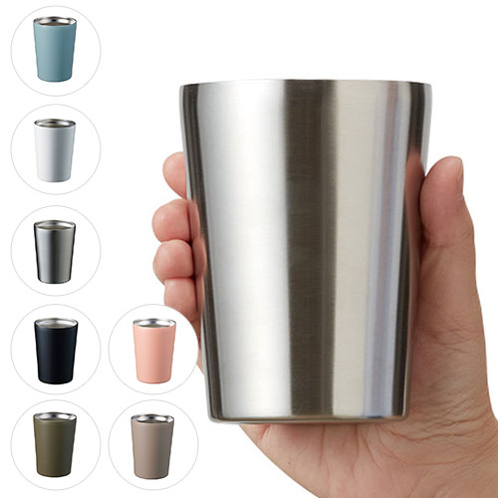
【提案書】
ステンレスサーモタンブラー380ml
特徴
380mlサイズのシンプルなタンブラー。カラーバリエーションが豊富でシンプルなデザインが映えます。ステンレス素材の真空二重構造で保冷・保温効果はバツグン、使い勝手の良いアイテムです。
商品写
納期
納期スペース
仕様
素材：ｽﾃﾝﾚｽ(18-8) 他
サイズ：φ84×112(mm)
容量：380ml
包装：PP袋､紙箱
備考：取説付(紙箱面)
お見積
お見積りスペース

Slide 5
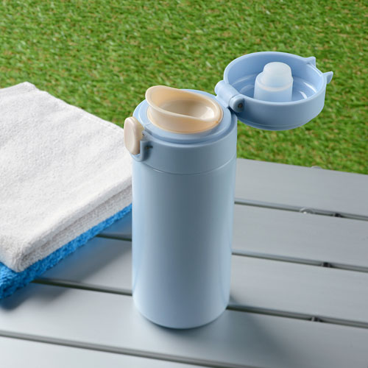
【提案書】
ワンプッシュステンレスボトル
特徴
片手ワンプッシュで開けることができるため、特にスポーツ時の水分補給に役立つ320mlサイズのステンレスボトルです。保冷・保温性にも優れているため、オールシーズン使えます。
商品写
納期
納期スペース
仕様
素材：ステンレス鋼・シリコン・PP
サイズ：177×65×77mm
包装：箱入 箱サイズ/180×70×70mm
お見積
お見積りスペース

Slide 6
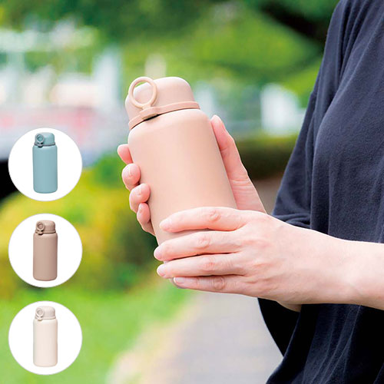
【提案書】
PREMO ラウンドサーモボトル 500ml
特徴
500mlサイズのサーモボトル。指を引っ掛けられるリングと丸みを帯びたシルエットが可愛らしさを演出。真空二重構造のステンレス素材で保冷保温効果が高く、氷も簡単に入れられます。
納期
納期スペース
仕様
カラー展開：全3色
素材：容器部:ステンレス、蓋:PP・ステンレス・シリコン、ストラップ:シリコン
サイズ：W79×D75×H178mm(幅はストラップを含む)
重量：約304g
包装：化粧箱:W80×D80×H185mm
お見積
お見積りスペース

Slide 7
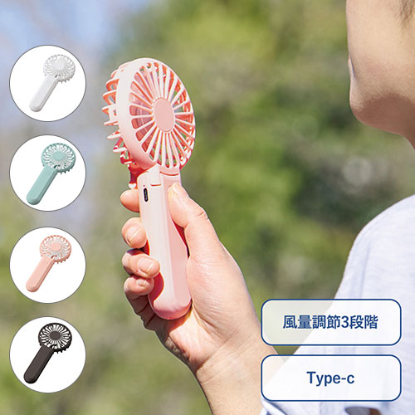
【提案書】
折りたたみハンディUSBファン
特徴
ハンドル部分をコンパクトに折り畳めば、デスクファンとしても使える！小さく畳める持ち運びに便利なUSB充電式のハンディファン。夏のライブ・イベント会場の物販品にもオススメです。
納期
納期スペース
仕様
カラー展開：全4色
素材：ABS 他
サイズ：W80×H174×D27（mm）
付属品：取説付、Type-Cケーブル付属（1000mm）
備考：バッテリー容量500mAh
お見積
お見積りスペース

Slide 8
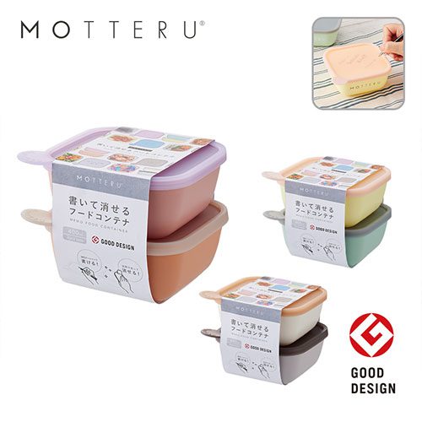
【提案書】
書いて消せるフードコンテナ 400ml 2個セット
特徴
油性ボールペンで蓋に書き込みができる容量400mlのフードコンテナ。中身の食品の消費期限を記載して管理すれば、フードロス削減に繋がります。洗剤で簡単に洗い流せて何度も書き込めます。
納期
納期スペース
仕様
カラー展開：チョコミルク、ミントレモン、ピーチオレンジ
素材：PP、シリコーンゴム
サイズ：124×53×124(mm)
容量：400ml
包装：紙帯、PE袋
備考：取説付(紙箱面)、食品衛生検査済、電子レンジ対応可
お見積
お見積りスペース

Slide 9
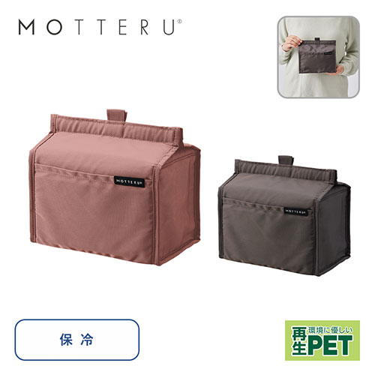
【提案書】
MOTTERU クーラーポーチ
特徴
保冷機能付きクーラーポーチは、お弁当箱が丁度入るサイズ感で持ち運びに便利。表生地には、エコな再生PETを使用。オリジナル名入れをして物販・ノベルティとしてご使用ください。
納期
納期スペース
仕様
素材：ポリエステル(再生PET)、ポリエステル
サイズ：本体/約190×200×110(mm)(ﾙｰﾌﾟ含まず)
包装：ﾍｯﾀﾞｰ付OPP袋､台紙
備考：取説付(台紙面) 表地は再生PET生地使用、裏地は抗菌・防臭加工済
お見積
お見積りスペース

Slide 10
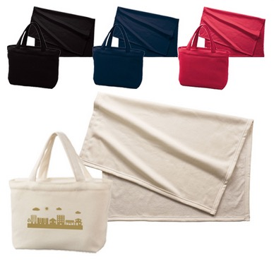
【提案書】
スムースフリースブランケット(バッグ付)
特徴
オフィスから家庭内、そしてアウトドアシーンまで幅広く利用でき、肌触りも良い上質なブランケットを専用バッグ付きのセットにしたアイテムです。ブランケットにもバッグにも名入れが可能！
納期
納期スペース
仕様
素 材：ポリエステル 他
サイズ：本体/約900×650mm･バッグ/約270×170×80mm
･バッグ持ち手/約25×260mm
付属品：取説付
包 装：PP袋
備 考：レッド・ネイビー・ブラック・アイボリー
お見積
お見積りスペース

Slide 11
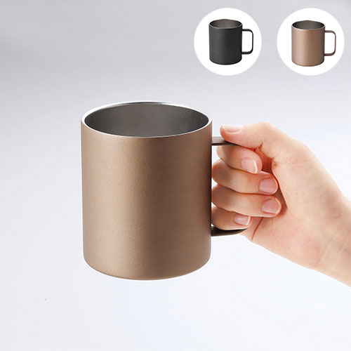
【提案書】
シャイニーマット真空ステンレスマグ
特徴
真空ステンレス素材で保冷も保温もしっかりしてくれるため、美味しい飲み物を美味しい温度のまま味わえます。マットな質感もオリジナル名入れがよく映え、高級感のあるアイテムです。
商品写
納期
納期スペース
仕様
カラー展開：ブラウン、ブラック
素材：ステンレス鋼
サイズ：φ87×100mm箱サイズ105×105×105mm
包装：化粧箱入
備考：名入れ可能 容量:430ml__
お見積
お見積りスペース

Slide 12
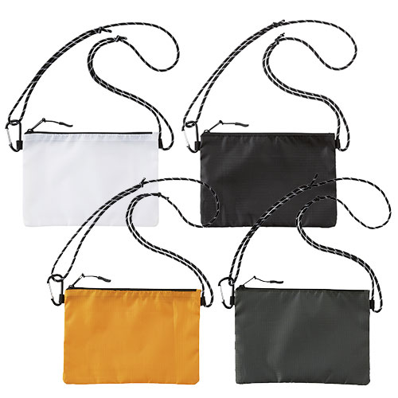
【提案書】
リップミニサコッシュ
特徴
水分などを弾く、撥水加工をしたリップストップ生地を使ったミニサコッシュ。袋口はファスナー仕様で柄付きの紐や取り外し可能なカラビナを装備。キャンプ・アウトドア、フェスでも重宝します。
商品写
納期
納期スペース
仕様
カラー展開：全4色
素材：※ポリエステル100% ※ストラップ：ポリエステル ※リップストップ
サイズ：W23.5×H16cm(底マチ無し) ※ショルダーストラップ152cm（調節可能）
容量：約1.5L 機能：※はっ水機能
付属品：※カラナビ付き（取り外し可能）
注意事項：※素材の特性上､熱をかけると縮む場合がございます。 ※ポリエステル素材の染色には分散染料を用いている為、熱加工によりブリードを起こす可能性がございます。お取り扱いにはご注意ください。
備考：※袋口ファスナー付き ※内ポケット付き
お見積
お見積りスペース

Slide 13
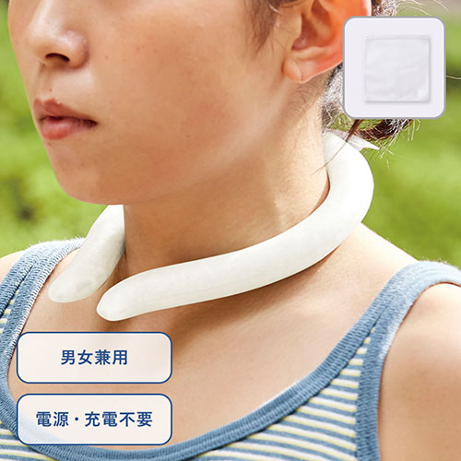
【提案書】
アイスネックリング(EVAポーチ付)
特徴
真夏の熱中症対策にオススメのアイスネックリング。冷蔵庫・冷凍庫・冷水でリングを冷やせばくり返し何度も使用することができます。冷やしたリングを収納して持ち歩ける専用ポーチ付きです。
商品写
納期
納期スペース
仕様
素材: 本体／（外側）TPU（内容物）PCM ポーチ／EVA
サイズ: 本体／首回り約320（mm） EVAポーチ／約W185×H195（mm）
付属品: 取説付
包装: OPP袋、HDPE袋
お見積
お見積りスペース

Slide 14
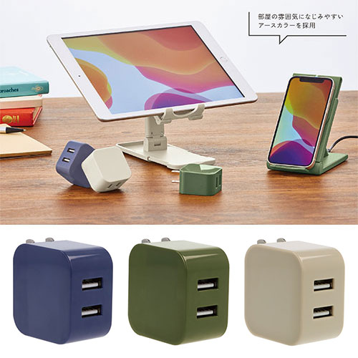
【提案書】
USBアダプター2ポート(3.4A)
特徴
2台同時に急速充電ができるUSBアダプター。プラグ部分を折り畳んで収納できるので、持ち運びにとても便利！オリジナルの名入れやプリントをすればノベルティグッズや物販用に最適です。
商品写
納期
納期スペース
仕様
カラー展開：ネイビー、オリーブ、グレージュ
素材：PC、ABS他
サイズ：縦47×横46×高28mm
包装：化粧箱入
お見積
お見積りスペース

Slide 15
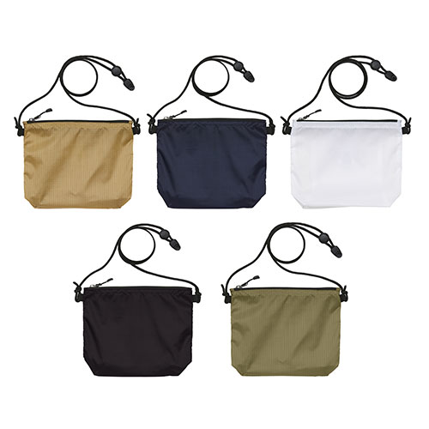
【提案書】
ライトナイロン リップストップ サコッシュ
特徴
ワンマイルバッグに最適なナイロン製サコッシュ。軽くて丈夫な素材で、お財布・スマホ・パスケースなどもしっかり収納可能！ストラップの長さをワンタッチで調整できるアジャスター付きです。
納期
納期スペース
仕様
カラー展開：全5色
素材：ナイロン100％（リップストップ生地） ※丸ひも部分：ポリエステル100％
サイズ：横17×縦17×奥行5cm、ショルダーコードの長さ122cm ※素材の特性や生産の過程によって、表記サイズより誤差が生じます。あらかじめご了承ください。
容量：約2L
注意事項：【インクジェットプリントに関しての取扱注意】この商品は前処理剤の定着が悪いため、インクジェットプリントに対応していません。
備考：※色彩は実際と異なる場合があります。 ※袋口ファスナー付き ※内ポケット付き ※ショルダーコードの長さは調節可能（最長122cm）
お見積
お見積りスペース

Slide 16
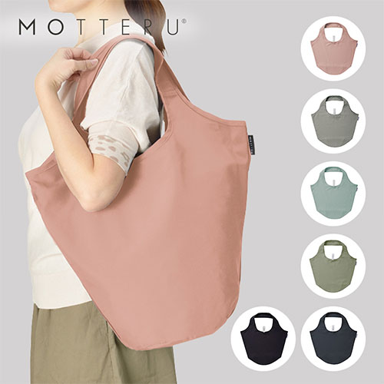
【提案書】
クルリト マルシェバッグ
特徴
くすみカラーでおしゃれな形状のマルシェバッグ。くるりと丸めてゴムバンドで留めればコンパクトにまとまるので、食料品や日用品の買出し用エコバッグに最適です。特典や景品として重宝します。
納期
納期スペース
仕様
カラー展開：ネイビー、チャコールブラック、グレー、ミントブルー、セージグリーン、スモークピンク
素材：ポリエステル
サイズ：本体/約510×350×φ200(mm)・持ち手/約55×360(mm)
容量：約18L
お見積
お見積りスペース

Slide 17
【提案書】
キャンバスツールトート
特徴
表と裏にそれぞれ3つずつあるポケットがとっても便利で様々なシーンに役立つキャンバストートです。カラーバリエーションはナチュラルと無いとブラックの2色展開。是非ご活用ください。
納期
納期スペース
仕様
素 材：コットン(320g/㎡)
サイズ：本体/約480×280×160(mm)・持ち手/約30×580(mm)
容 量：約14L
備 考：ナチュラル・ナイトブラック
お見積
お見積りスペース

Slide 18
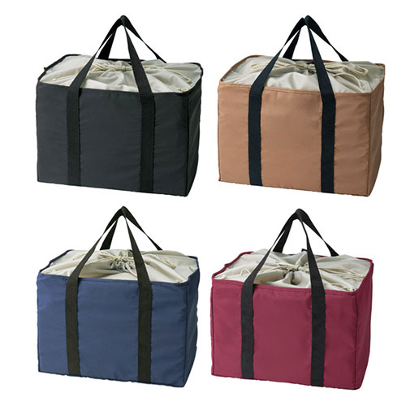
【提案書】
エコモ・フワリエ 保冷温買い物カゴバッグ
特徴
スーパーの買い物カゴにぴったりセットできるカゴバッグ。内側をシルバーコーティングしているため保冷温効果に優れており、またコンパクトにたためて持ち歩ける点も高ポイントです。
納期
納期スペース
仕様
素材：ポリエステル
サイズ：使用時/260×355×255mm、収納時/約φ80×220mm
包装：包装袋
生産国：中国
お見積
お見積りスペース

Slide 19
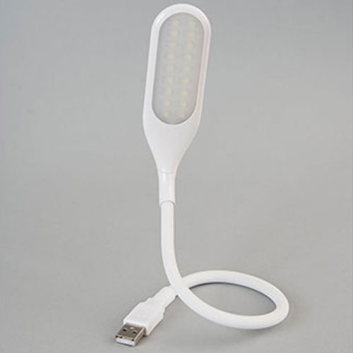
【提案書】
USBデスクライト
特徴
パソコンのUSBポートに挿すだけで使えるUSB給電式デスクライト。卓上やベッドサイドで使いやすい、360度角度調整自由なフレキシブルアームを採用。明るさは3段階で調整できます。
商品写
納期
納期スペース
仕様
素材：ABS、シリコン
サイズ：全長約41cmmm
包装：化粧箱入り,68×35×130mm
お見積
お見積りスペース

Slide 20
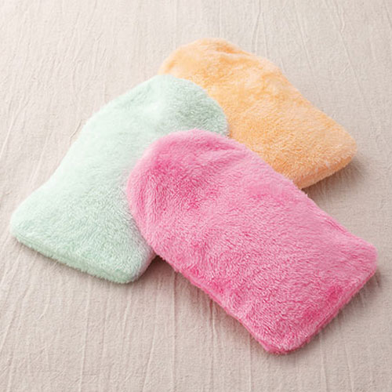
【提案書】
やわらかECO湯たんぽ
特徴
ふんわりした感触で、洗えるカバー付のやわらか湯たんぽ。S字フックに吊るして、直接手に持たずに安心してお湯を注げます。持ち運べるコンパクトサイズで、自宅・職場・屋外どこでも使えます。
商品写
納期
納期スペース
仕様
素材：本体：ポリ塩化ビニル、ポリプロピレン、シリコーンゴムカバー：ポリエステル フック：ABS樹脂
サイズ：本体：255×150×55mm カバー：260×160×20mm
包装：ポリ袋入
備考：容量：800ml セット内容：本体、カバー、フック×各1
お見積
お見積りスペース

Slide 21
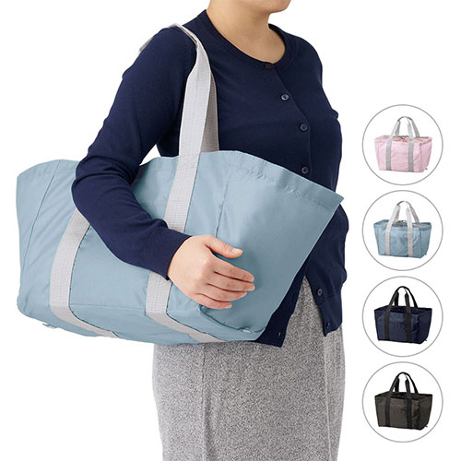
【提案書】
ポケッタブルレジカゴトート
特徴
軽くて持ち運びしやすいポケッタブル仕様のレジカゴトートバッグ。巾着サイド部分に切れ目が入っているので、大き目のレジカゴにも設置できて、カゴに入れた荷物を詰め替えなしで持ち運べます。
商品写
納期
納期スペース
仕様
カラー展開: 全4色
素材: ポリエステル
サイズ: 本体／約W360×H260×D230（mm） 持ち手／約W35×H530（mm）
容量: 約20L
お見積
お見積りスペース

Slide 22
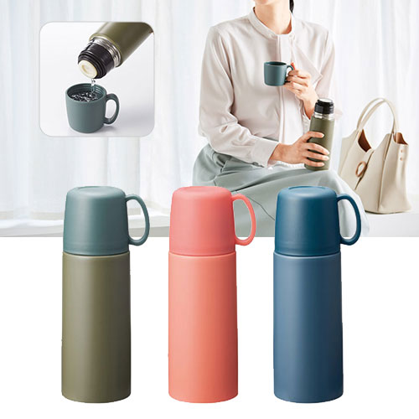
【提案書】
真空ステンレス ラウンドコップボトル 330ml
特徴
コップになるキャップがどこか懐かしく見た目にもかわいい330mlサイズのステンレスボトルです。真空構造のため保冷温効果が高く、美味しい飲み物を美味しい温度のまま持ち歩けます。
納期
納期スペース
仕様
素材：ステンレス・PP・シリコン
サイズ：202×87×67mm
包装：化粧箱
生産国：中国
備考：真空構造、容量/330ml
お見積
お見積りスペース

Slide 23
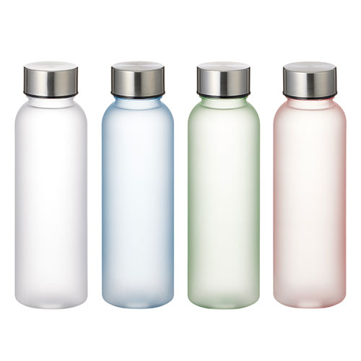
【提案書】
シリコンシェイカーボール+目盛り付フロストボトル 360ml セット
特徴
360mlサイズの目盛り付きボトルとシリコンシェイカーボールのセットです。爽やかでオシャレなフロストデザインはどんなオリジナル名入れもよく映え、物販用にも販促用にもおすすめです。
納期
納期スペース
仕様
カラー展開：全4色
素材：ボトル/AS、PP 他 シェイカーボール/シリコン
サイズ：ボトル/Φ58×186(mm) シェイカーボール/φ30×30(mm)
容量：360ml
包装：PE袋、紙箱
備考：取説付(紙箱面)、食品衛生検査済
お見積
お見積りスペース

Slide 24
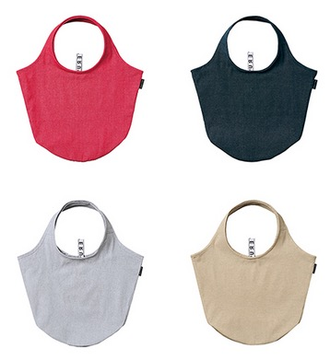
【提案書】
クルリト マルシェバッグ(再生コットン)
特徴
くるっと丸めてゴムで留めるとコンパクトになる見た目もお洒落なマルシェバッグです。再生コットン素材のため地球環境に優しい上、まるごと洗える点も高ポイント。4色展開から選択可能。
納期
納期スペース
仕様
素 材：コットン、ポリエステル 他
サイズ：本体/約510×350×φ200(mm)・持ち手/約55×360(mm)
容 量：約18L
備 考：加工した場合ゴムは留めずに折りたたみ、
OPP袋に入れた状態での納品になります。
グレー・ネイビー・ベージュ・レッド
お見積
お見積りスペース

Slide 25
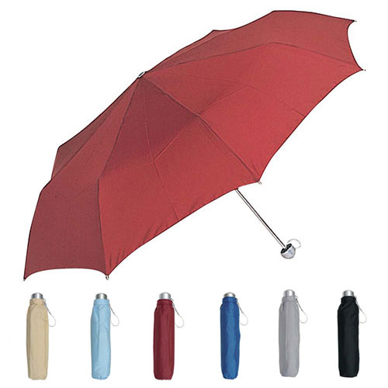
【提案書】
アルミ軽量3段折り畳み傘
特徴
8本骨で強度がある、アルミ製で軽量な親骨55cmの3段式折畳み傘。全5種のカラーからオリジナル名入れデザインに合った色を選択できます。賞品や物販品など多用途で使用できます。
納期
納期スペース
仕様
カラー展開：本体色6色（単色／色込）
素材：ﾎﾟﾝｼﾞｰ
サイズ：55cm×8本骨
お見積
お見積りスペース

Slide 26
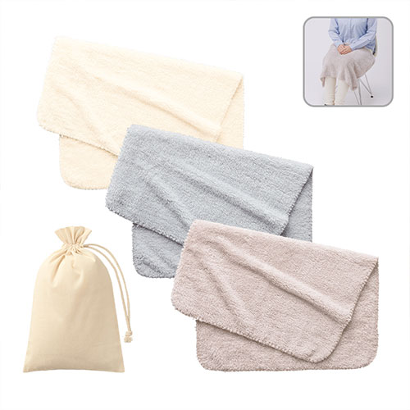
【提案書】
カチオン染めミニブランケット(巾着付)
特徴
染色工程におけるCO2排出量が少なくエネルギー消費量も少ないため、地球環境に優しいカチオン染めで作られたミニブランケットです。3色のカラーバリエーションから選択可能。
商品写
納期
納期スペース
仕様
素材：本体/ポリエステル、巾着/コットン
サイズ：本体/約680×500(mm) 巾着/約200×320(mm)
包装 ：PP袋
備考：取説付
お見積
お見積りスペース

Slide 27
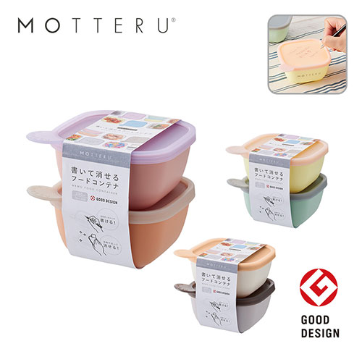
【提案書】
書いて消せるフードコンテナ 280ml 2個セット
特徴
蓋部分に油性ボールペンで何度も書き込みできて、洗剤で簡単に洗い流せる容量280mlのフードコンテナ。中身の食品の消費期限を記載して管理すれば、フードロス削減に繋がるエコな商品です。
納期
納期スペース
仕様
カラー展開：チョコミルク、ミントレモン、ピーチオレンジ
素材：PP、シリコーンゴム
サイズ：108×53×108(mm)
容量：280ml
包装：紙帯、PE袋
備考：取説付(紙箱面)、食品衛生検査済、電子レンジ対応可
お見積
お見積りスペース

Slide 28
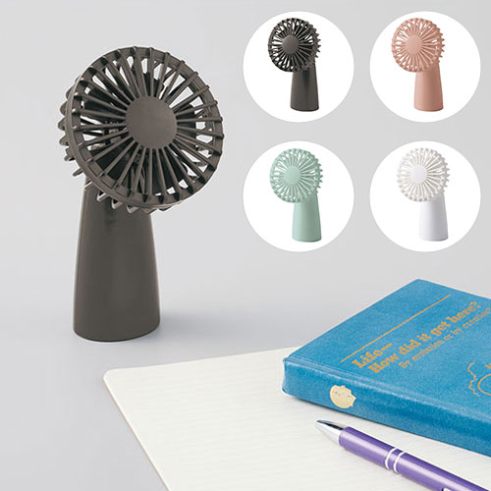
【提案書】
ポータブル首かけハンディファン
特徴
ネックストラップ付きで首から下げて使用することも可能なハンディファン。またデスク上に置いてスタンドファンとしても利用できてとっても便利！全4色展開から選択可能です。
納期
納期スペース
仕様
素材：ABS、PP 他
サイズ：78×145×70（mm）
包装：エアパッキン、紙箱
注意事項：単3乾電池×2本(別売)、取説付(紙箱面)
備考：単3乾電池×2本(別売)、取説付(紙箱面)
お見積
お見積りスペース

Slide 29
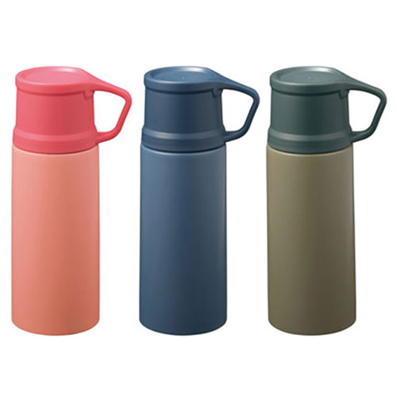
【提案書】
真空ステンレス コップボトル280ml
特徴
ちょっとしたお出かけに丁度いい、280mlのコンパクトサイズ。トレンドカラーがおしゃれな、ステンレス真空構造のボトルです。蓋がコップになっているので、使いやすくて機能的です。
納期
納期スペース
仕様
素 材：ステンレス・PP・シリコン
サイズ：193×90×68mm
包 装：化粧箱
容 量 : 280ml
備 考：真空構造
お見積
お見積りスペース

Slide 30
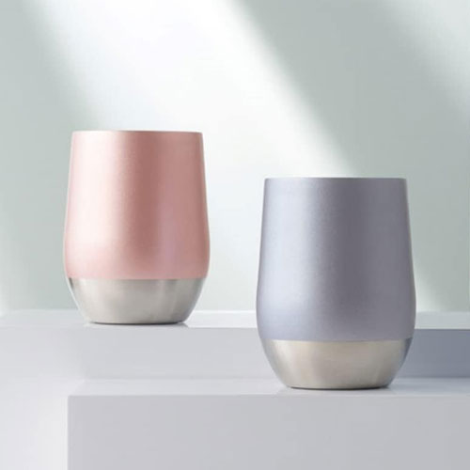
【提案書】
真空ステンレス ラウンドタンブラー
特徴
淡い色合いと丸みのあるフォルムがオシャレなタンブラーです。ステンレス素材を使用した真空構造となっているため保冷温効果も高く、特典用や記念用、景品用などにおすすめです。
納期
納期スペース
仕様
カラー展開：ピンク・ブルー 2色取混ぜ
素材：ステンレス
サイズ：φ89×115mm
容量：380ml
包装：化粧箱
備考：真空構造
お見積
お見積りスペース

Slide 31
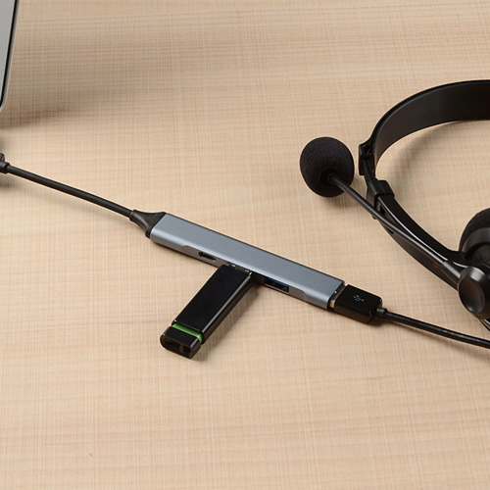
【提案書】
4in1ハブ
特徴
type-Cが1口、USBが3口ついた、持っているとなにかと便利なUSBハブです。シンプルな形状でオリジナルの名入れプリントもよく映え、販促グッズとしても優秀です。
納期
納期スペース
仕様
素材: アルミニウム
包装: 箱入 箱サイズ/115×65×16mm
備考: type-A×3・type-C×1口
お見積
お見積りスペース

Slide 32
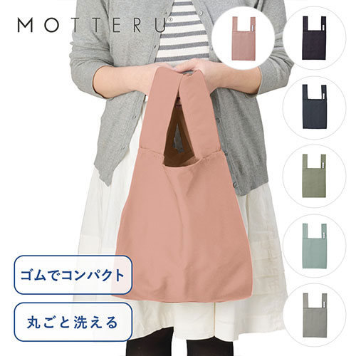
【提案書】
クルリト デイリーバッグ
特徴
老若男女問わず使える、くすみカラーがおしゃれなデイリーバッグ。くるりと丸めれば手のひらサイズにまとまり、大容量で底が広がりお弁当の持ち運びにも便利。販促用のエコバッグに最適です。
納期
納期スペース
仕様
カラー展開：ネイビー、チャコールブラック、グレー、ミントブルー、セージグリーン、スモークピンク
素材：ポリエステル
サイズ：本体/約290×360(持ち手を含む540)(mm)・持ち手/約60×180(mm)
容量：約14L
お見積
お見積りスペース

